Slide 1
Историко-архивный институт
Факультет архивного дела
Кафедра архивоведения

Slide 2
Историко-архивный институт
Факультет архивного дела, кафедра архивоведения
Направление подготовки:
46.04.02 «Документоведение и архивоведение»
Магистерская программа:
Управление документацией и документальным наследием в условиях российских модернизаций

Slide 3
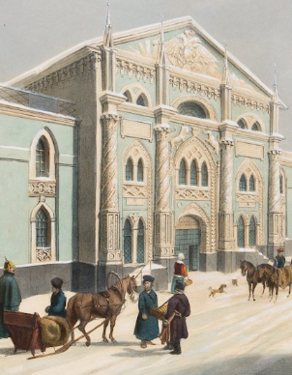
Историко-архивный институт
Старейшее учебное заведение страны, занимающееся подготовкой специалистов в сфере архивного дела и делопроизводства.
Институт архивоведения (с 1932 года - Историко-архивный институт) был создан 30 сентября 1930 года
Постановлением ЦИК и СНК СССР
«Об открытии при Центральном архивном
управлении Союза ССР Института
архивоведения и о
передаче Кабинета архивоведения
при Центральном архивном управлении
РСФСР в ведение
Архивного управления Союза ССР»

Slide 4
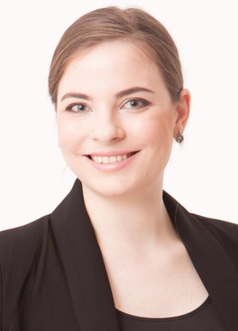
Востребованность выпускников нашей магистратуры на рынке труда
Наши выпускники работают в федеральных и региональных органах управления архивным делом, муниципальных архивах, отраслевых архивных фондах, архивах крупнейших российских и зарубежных предприятий и корпораций
Наши успешные выпускники:
Юрий Ядыкин
(Санкт-Петербург)
директор ООО
«Документ»
Упорядочение и
внеофисное
хранение
архивов
Милана Бжания
(Сухуми),
Главный специалист по международным связям Архивного управления Республики Абхазия
Алина Топольская
(Москва),
главный
специалист,
ответственный
за архив в
частном
учреждении
«Русатом -
Международная
Сеть»

Slide 5
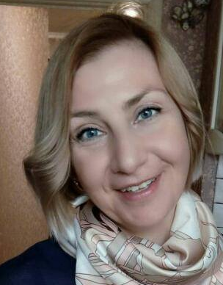
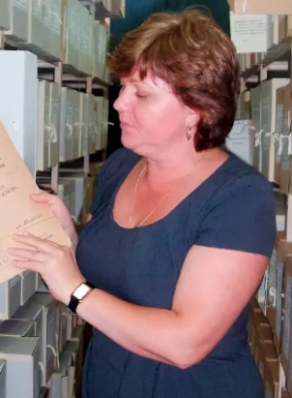
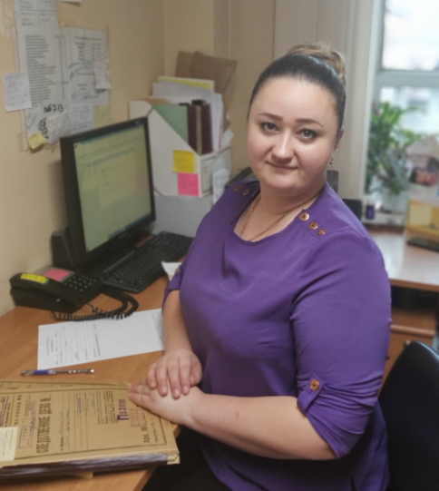
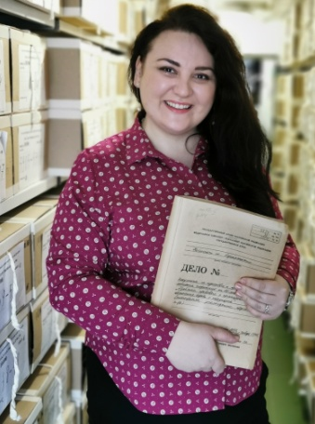
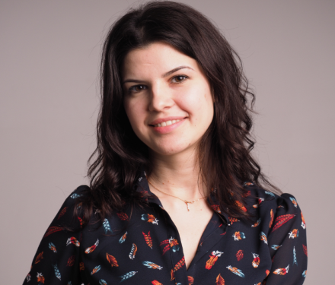
Востребованность выпускников нашей магистратуры на рынке труда
Наталья Руф
(Тверь),
Директор ГКУ
«Тверской центр
документации
новейшей истории»
Ольга Сафронова
(Москва),
Ведущий специалист отдела органов
КГБ СССР
Государственного архива РФ
Татьяна Владыкина
(Реутов),
Начальник отдела «Городской архив» Администрации города Реутов Московской области
Алена Строкина
(Москва),
Заведующий архивохранилищем фондов
федеральных органов законодательной, исполнительной и судебной власти ГАРФ
Евгения Бердникова
(Москва),
Специалист
общего отдела
филиала
АО «ЦЭНКИ»
- «КБ «Мотор»

Slide 6
Историко-архивный институт кафедра архивоведения
Программу магистратуры составляют курсы
общенаучного цикла:
«Социология и психология управления», «Педагогика», «История и философия науки», «Политология», «Теория и методика научного познания» и
профессионального цикла:
«Теория современного документоведения и архивоведения», «Правовые основы управления документацией и документальным наследием в России и за рубежом», «Методика научно-исследовательской работы», «Государственность Российской Федерации», «Моделирование управленческой деятельности», «Информационное обеспечение управления», «Архивоведение», «Документоведение»

Slide 7
Историко-архивный институт кафедра архивоведения
В рамках курсов по выбору можно изучить дисциплины:
«Государственный аппарат СССР – РФ в условиях модернизаций», «Архивное дело в условиях российских модернизаций», «Документальные публикации по политической истории России – СССР»,
«Документальные публикации в электронном формате», «Документальное наследие досоветской истории: проблемы, направления и формы научно-образовательного освоения», «Документальное наследие советской истории: проблемы, направления и формы научно-образовательного освоения», «Электронный документ в законодательстве и литературе России и зарубежных стран» и ряд других

Slide 8
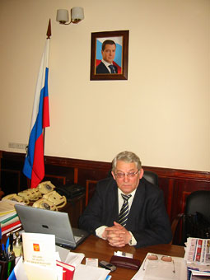
Историко-архивный институт Кафедра архивоведения
Профессорско-преподавательский состав , обеспечивающий реализацию программы института насчитывает более сорока преподавателей, ведущих специалистов РГГУ, ВНИИ документоведения и архивного дела, Института российской истории РАН, Архива РАН, РГБ, федеральных государственных архивов и архивов организаций
Руководитель магистерской программы
доктор исторических наук,
член-корреспондент РАН, заслуженный профессор РГГУ ,
Почетный архивист Российской Федерации
Владимир Петрович Козлов
Магистры РГГУ пользуются читальным залом
Научной библиотеки РГГУ и медиатеки, всеми информационными ресурсами университета

Slide 9
Историко-архивный институт Кафедра архивоведения
Условия приема:
наличие диплома бакалавра или специалиста
Формы обучения:
очная и заочная
Итоговая аттестация:
государственный экзамен и защита выпускной квалификационной работы магистра
Срок обучения
на очной форме –
2 года,
на заочной форме –
2 года и 4 месяца.
Аудиторная нагрузка:
не более 20 часов в неделю

Slide 10
Условия поступления в магистратуру
Сроки приема документов на обучение по программам магистратуры,
сроки проведения вступительных испытаний, сроки заключения договоров об оказании платных образовательных услуг и сроки зачисления устанавливаются в соответствии с графиком, утвержденным Приемной комиссией:
https://www.rsuh.ru/applicant/admissions-2020/

Slide 11
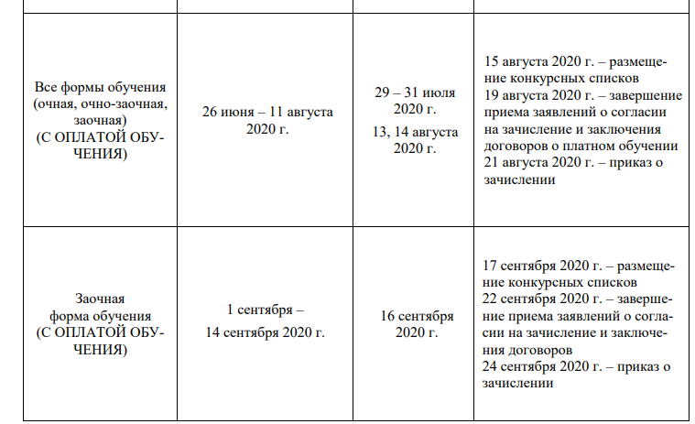
Условия поступления в магистратуру

Slide 12
Документы, необходимые для поступления в магистратуру
• паспорт (копия)
• диплом о высшем образовании (копия/ оригинал)
• документы, подтверждающие индивидуальные достижения
• 2 фотографии (3*4, матовые)
• для иностранных граждан: медицинская справка о состоянии здоровья (диспансеризация) и справка об отсутствии ВИЧ/ СПИД;

Slide 13
Условия поступления в магистратуру
Показатель «Собеседование» из портфолио представляет из себя вступительное испытание по предмету магистерской подготовки (История (Отечественная история), проводится на русском языке в устной и/или письменной форме по программам, сформированным на основе федеральных государственных образовательных стандартов высшего образования по программам бакалавриата.
Собеседование проводится по желанию поступающего в соответствии с перечнем вопросов, выносимых на собеседование.

Slide 14
Система балльной оценки
Все вступительные испытания оцениваются по балльной системе,
где 30 баллов - минимальный проходной балл.
При приеме на обучение по программам магистратуры поступающему могут быть начислены баллы при предоставлении документов, подтверждающих следующие показатели портфолио:
1) Наличие диплома с отличием – 10 баллов;
2) Дополнительное образование по направлению подготовки – от 1 до 10 баллов;
3) Личные достижения – от 2 до 5 баллов;
4) Наличие трудового стажа не менее 6 месяцев по направлению подготовки – 4 балла;
5) Наличие публикации по профилю магистерской программы (баллы учитываются не более 3-х раз за каждую публикацию) – от 1 до 10 баллов;
6) Выступление на конференциях с докладом по профилю магистерской программы (баллы учитываются не более 3-х раз за каждое выступление) – 2 балла;
7) Победители олимпиад и иных интеллектуальных состязаний – от 60 до 80 баллов;
8) Собеседование – от 0 до 100 баллов.

Slide 15
Стоимость обучения в 2019-2020 учебном году

Slide 16
Наши координаты
Документы принимаются по адресу:
г. Москва, ул. Чаянова, дом 15, корпус 2, корпус 5 (ст. метро «Новослободская», «Менделеевская»)
Методист магистратуры – Королёва Анна Витальевна
тел.: 8 (495) 625-50-19 ул.Никольская д.15 каб.9
Методист кафедры архивоведения, секретарь дирекции ИАИ -
Карандеева Анна Андреевна
Кафедра архивоведения тел.: 8(495) 625-36-20
Дирекция Историко-архивного института тел. 8 (495) 621-41-69

